Slide 1

ジョブチェンジャー★ナイト！
参考：星のカービィ夢の泉の物語

Slide 2
コンセプト
敵の職を奪い取る!!
ターゲット
作品展示会にくる企業の方々

Slide 3

プレイヤー(ナイト)
できる行動→移動、ジャンプ、攻撃
攻撃のモーション

Slide 4

変身のやり方
敵
→
攻撃した後、（何かしらで(案未定)）↓入力でEに変身

Slide 5
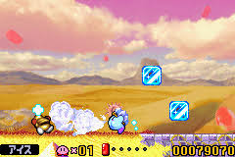

変身能力① アイス
実際の攻撃

Slide 6
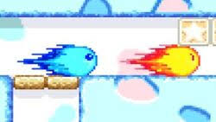

変身能力② バーニング
実際の攻撃

Slide 7


変身能力③ スナイパー
実際の攻撃

Slide 8
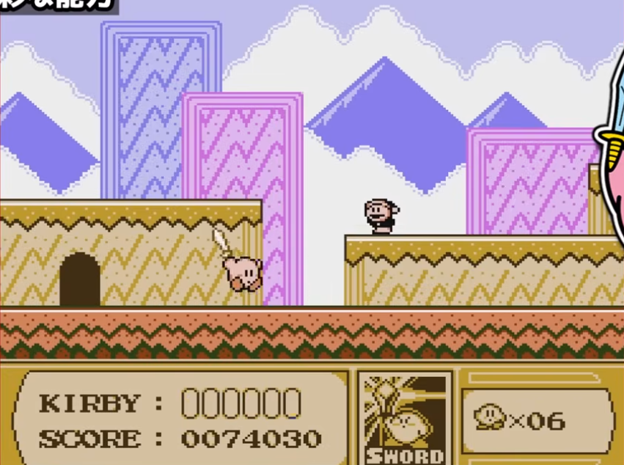
ステージ１～Part1～
ステージのイメージ
ステージ１～Part2～
ステージ１～Part3～(Goal)

Slide 9
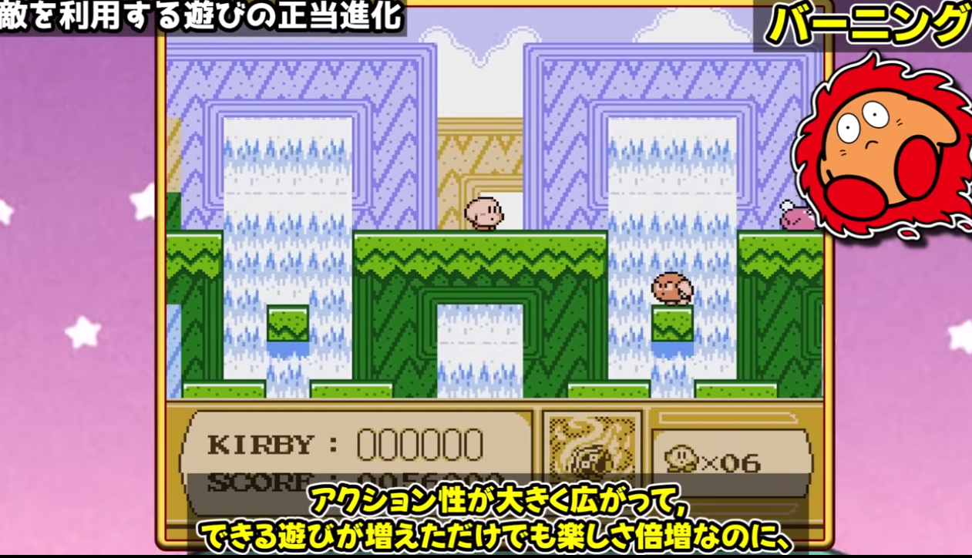
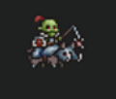
レベルデザインのイメージ
バーニング
⇒
一発で倒す!!!

